Slide 1
Vojtěšské legendy
Kamila Salajová

Slide 2
Verze svatovojtěšské legendy (gerundivum lego, ere)
Canapariova legenda
Brunova legenda
Versus de passione sancti Adalberti
Passio sancti Adalberti martyris
Miracula sancti Adalberti
De sancto Adalberto episcopo Pragensi

Slide 3
Canapariova legenda
Vita prior, legenda C
Jan Canaparius
Tři redakce: Aventinská A (cca 999)
Aventinská B (cca 1003)
Montecassenská (cca 1. třetina 11. století)

Slide 4
Passio sancti Adalberti, episcopi et martyris
Nascitur purpureus flos, Brunova legenda, Vita altera
Počátek 11. století (nedávné události)
Vita longior (cca 1004, Uhry)
Vita brevior (cca 1008, Polsko)
méně idealizace světce, zdůraznění lidské stránky jeho osobnosti
auricoma Italia, aurea Roma mater martyrum, Germania flava, aurea regna immortalium saeculorum

Slide 5
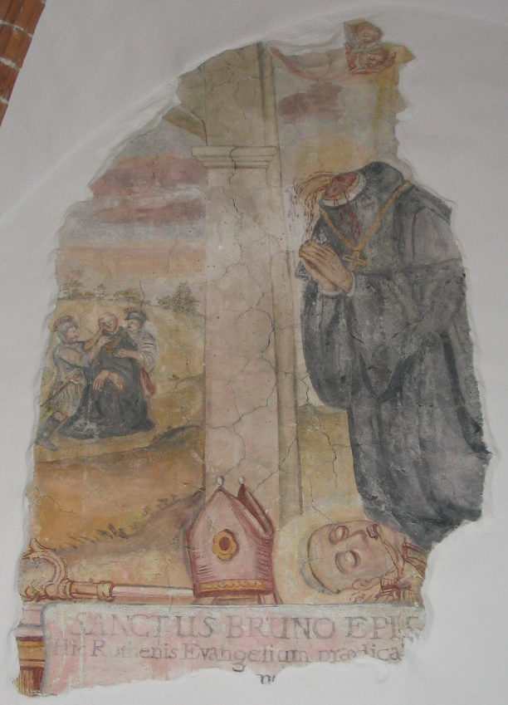
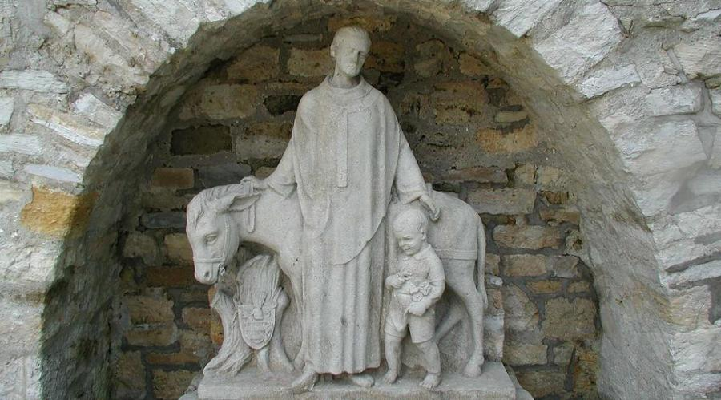
Bruno z Querfurtu
Narozen kolem r. 974
arcibiskup, misionář, mučedník
Zemřel pravděpodobně 9. března 1004

Slide 6
Versus de passione sancti Adalberti
Legenda Q, Quattuor immensi
Sporné autorství
  Cosmas Decanus Pragensis
  Radim-Gaudentius
Sporná provenience
Znalost legendy C
středověký hexametr
Quattuor immensi iacet inter climata mundi
– – | – – |– U U | – – | – U U | – –
Terra potens magne quondam Germania fame
– U U | – – | – – | – – | – UU | – –
In cuius parte locus est non ultimus arte
– U U | – U U | – | – – | – U U | – –
Natura strictus, Bohemia nomine dictus…
– – | – – | – – | – U U | – U U | – U

Slide 7
Bibliografie
FORST, Vladimír, Jiří OPELÍK a Luboš MERHAUT, ed. Lexikon české literatury: osobnosti, díla, instituce. Praha: Academia, 1985-^^^^. ISBN 80-200-0468-8. Dostupné také z: http://www.digitalniknihovna.cz/mzk/uuid/uuid:b5439c40-429a-11e2-b246-005056827e52
SCHAUBER, Vera a Hanns Michael SCHINDLER. Rok se svatými. Vyd. v KN 3. Kostelní Vydří: Karmelitánské nakladatelství, 2002. ISBN 80-7192-650-7.
KRÁLÍK, Oldřich. Filiace vojtěšských legend. Praha: Academia, 1971.
BRUNO. Život svatého Vojtěcha. Praha: Zvon, 1996. ISBN 80-7113-185-7.
KOLÁR, Jaroslav a Markéta SELUCKÁ, ed. Středověké legendy o českých světcích. Vyd. 2. Brno: Host, 2011. Česká knižnice. ISBN 978-80-7294-580-1.

